Slide 1

Restaurantko
Člani skupine:
Vid Beranič,
Urška Dobnik,
Žiga Hace

Slide 2
Aplikacija- PORA

Slide 3
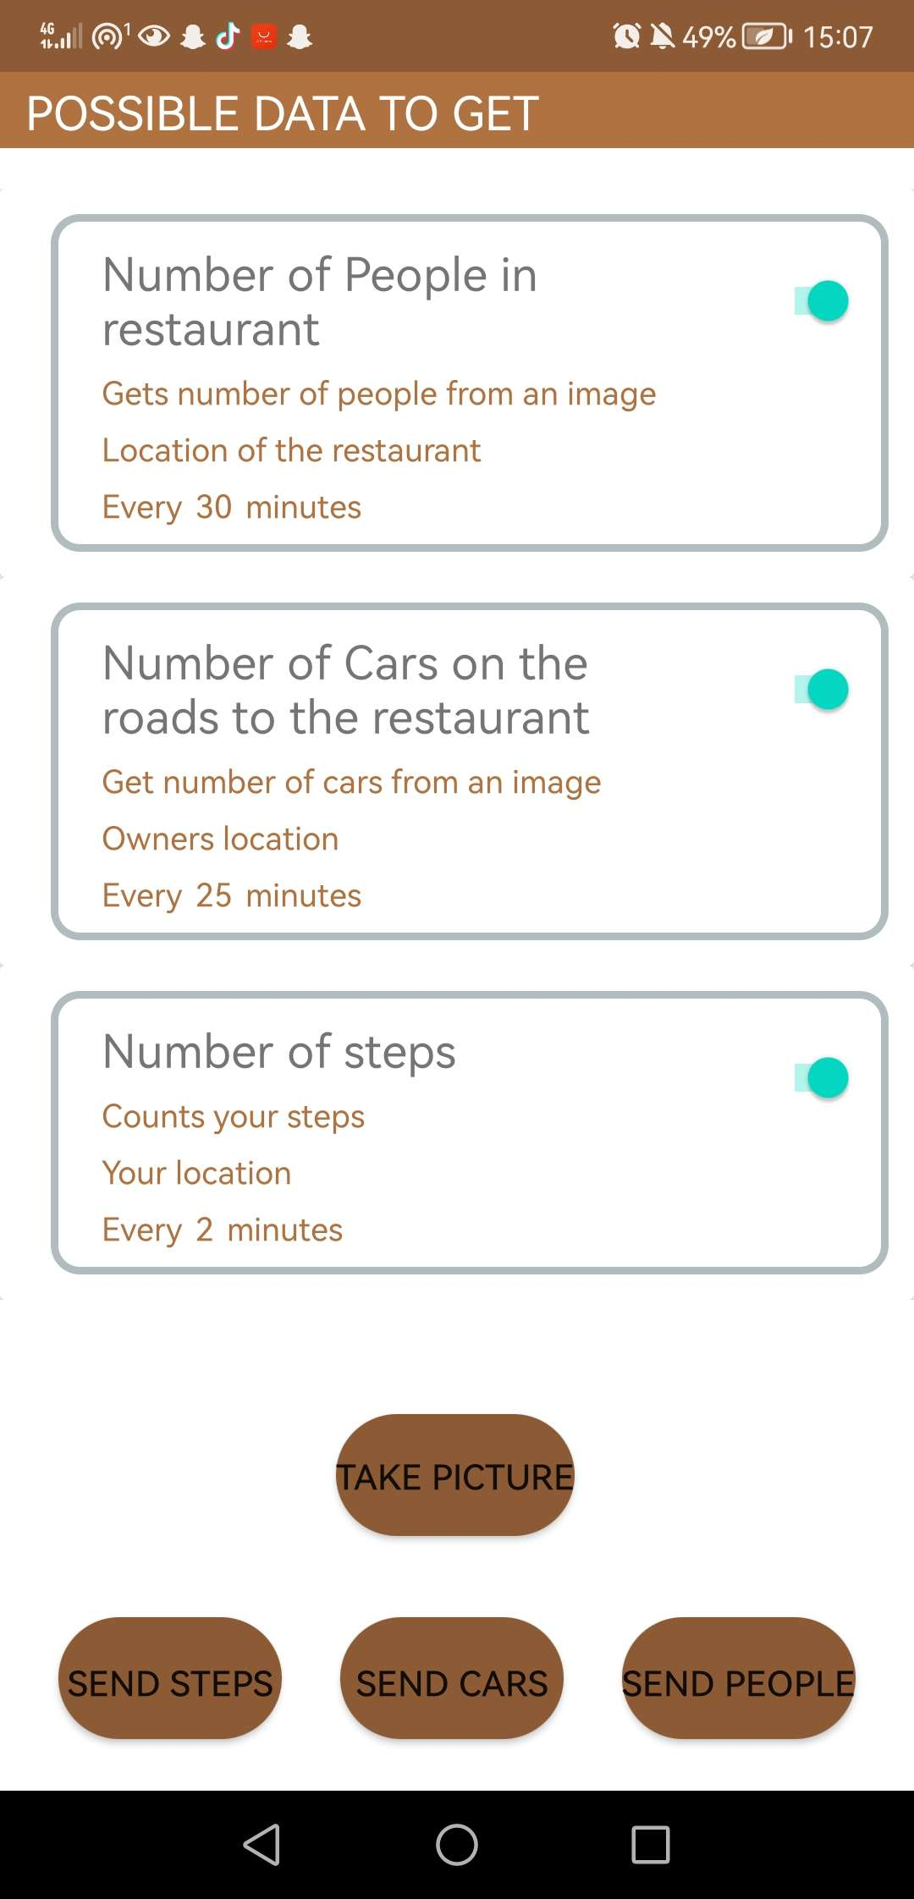
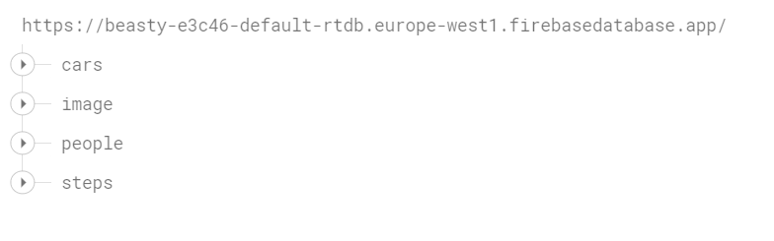
Aplikacija pošilja podatke s senzorjev v bazo
Podatki se pošiljajo na določenih intervalih
Možno je pošiljanje izklopiti

Slide 4
Zemljevid - RRI

Slide 5
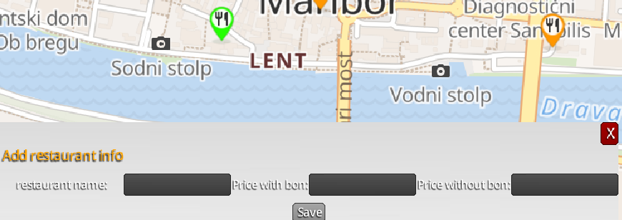
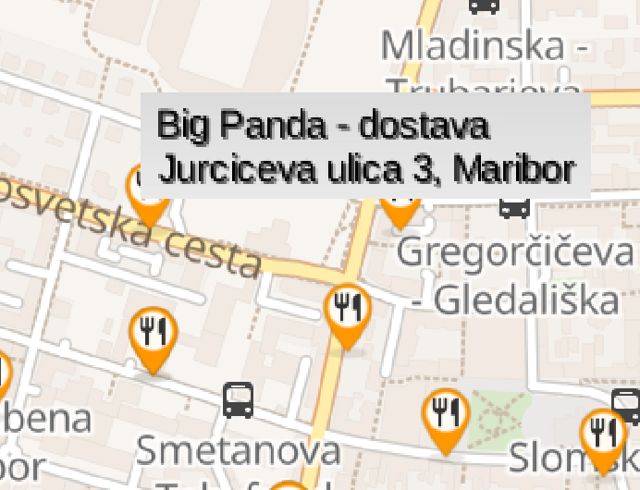
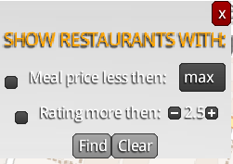
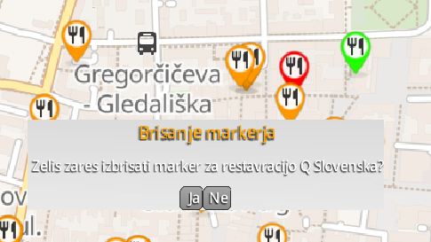
Zemljevid - RRI
Dodajanje markerjev restavracij s klikom
Brisanje markerjev restavracij ob dolgem kliku
V primeru klika na že obstoječ marker se izpišeta ime in lokacija

Slide 6
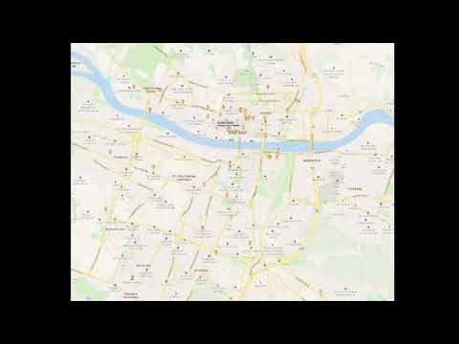
Posnetek delovanja namizne aplikacije

Slide 7
Spletna storitev

Slide 8
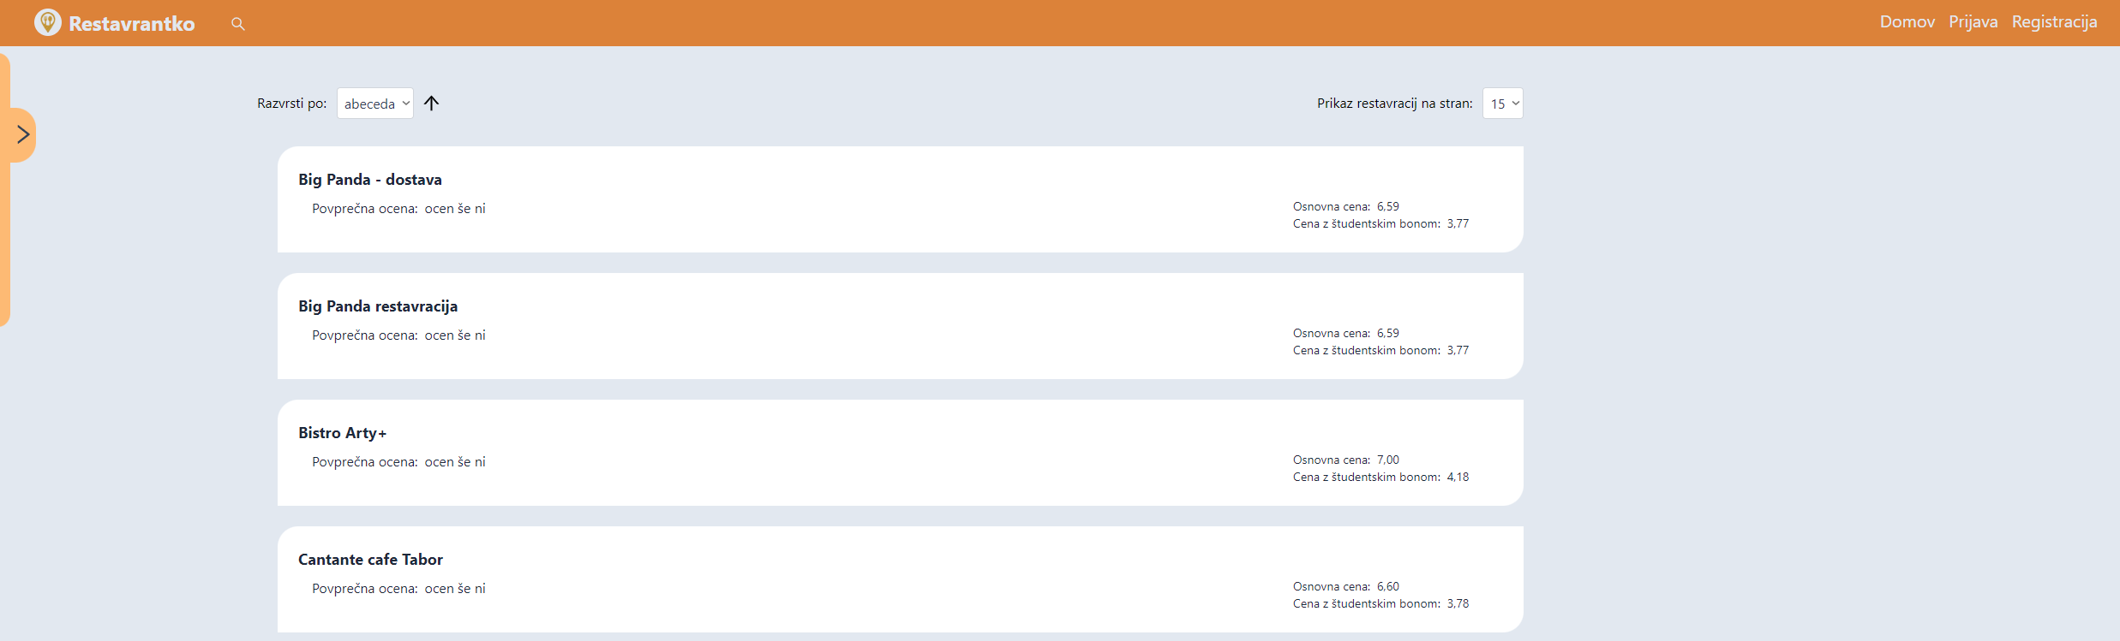
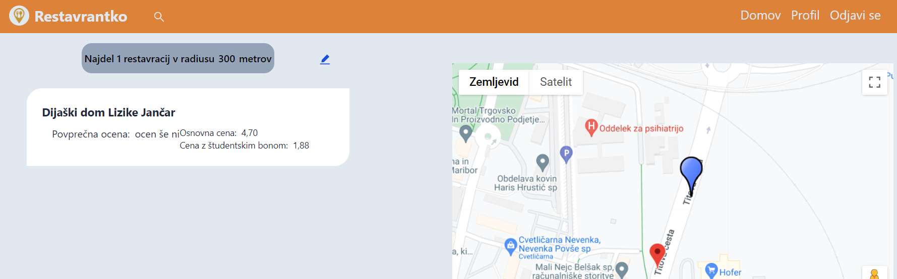
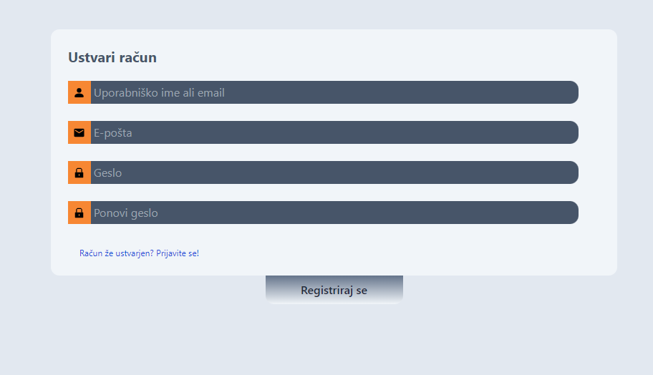
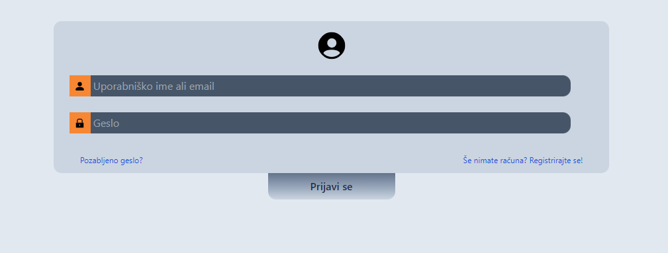
Opis spletne storitve
Spletna stran nudi prikaz vseh restavracij, ki ponujajo plačilo z študentskimi boni
Prikazovanje restavracij na mapi
Možna uporaba spletne strani z ali brez prijave
V primeru prijave je možno restavracije oceniti
Prikaz restavracij v bližini uporabnika

Slide 9
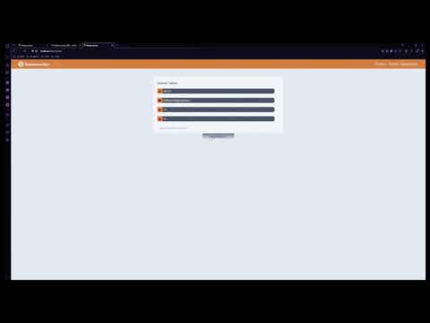
Posnetek delovanja spletne storitve (https://www.youtube.com/watch?v=DsgHhnLs5p4)

Slide 10
Veriga blokov

Slide 11
Veriga blokov - PIPR
Napisana v programskem jeziku javascript
Uporaba node.js
Komunikacija med odjemalci in strežnikom s socket.io
Paraliziranje z worker threads in workerpool

Slide 12
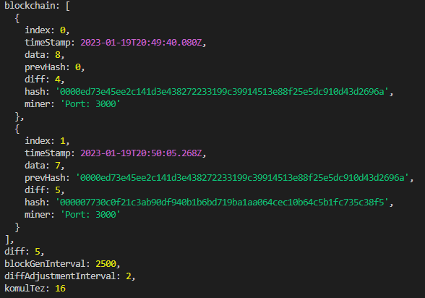
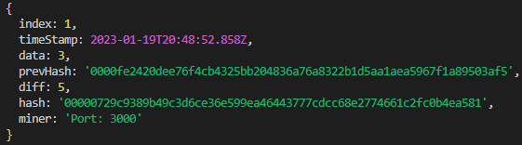
Struktura bloka in verige
Veriga: Polje blokov, trenutna težavnosti, interval generiranja blokov, kumulativna težavnost in število katero uporabljamo pri popravljanju težavnosti
Blok: indeks bloka v verigi, čas ustvarjanja bloka, število ljudi v restavraciji, prejšnja hash vrednosti, težavnost bloka, hash in kateri odjemalec je ga izračunal

Slide 13
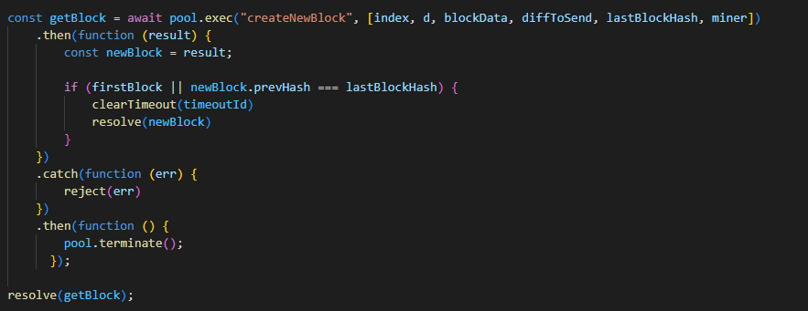
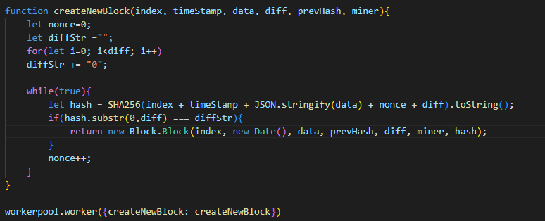
Paraliziranje ustvarjanje blokov
Uporaba workerpoola iz node.js
Poljubna izbira števila workerjev (niti)
Inicializiranje workerpoola in datoteke v kateri se worker izvaja
Izvajanje workerpoola in čakanje na rezultat iz workerja
Iskanje hash vrednosti znotraj worker datoteke

Slide 14
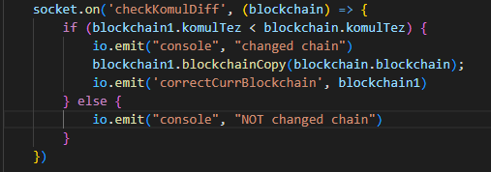

Paraliziranje na nivoju odjemalcev
Pošiljanje sporočil/podatkov drugim odjemalcev s io.emit
Sprejemanje podatkov s socket.on
Pošiljamo bloke in verige, ob prejemu verige z večjo komulativno
težavnostjo prekrijemo trenutno verigo
Preverjanje katera komulativna težavnosti je bolj ustrezna
Pošiljanje ustvarjenih blokov vsem povezanim odjemalcem

Slide 15
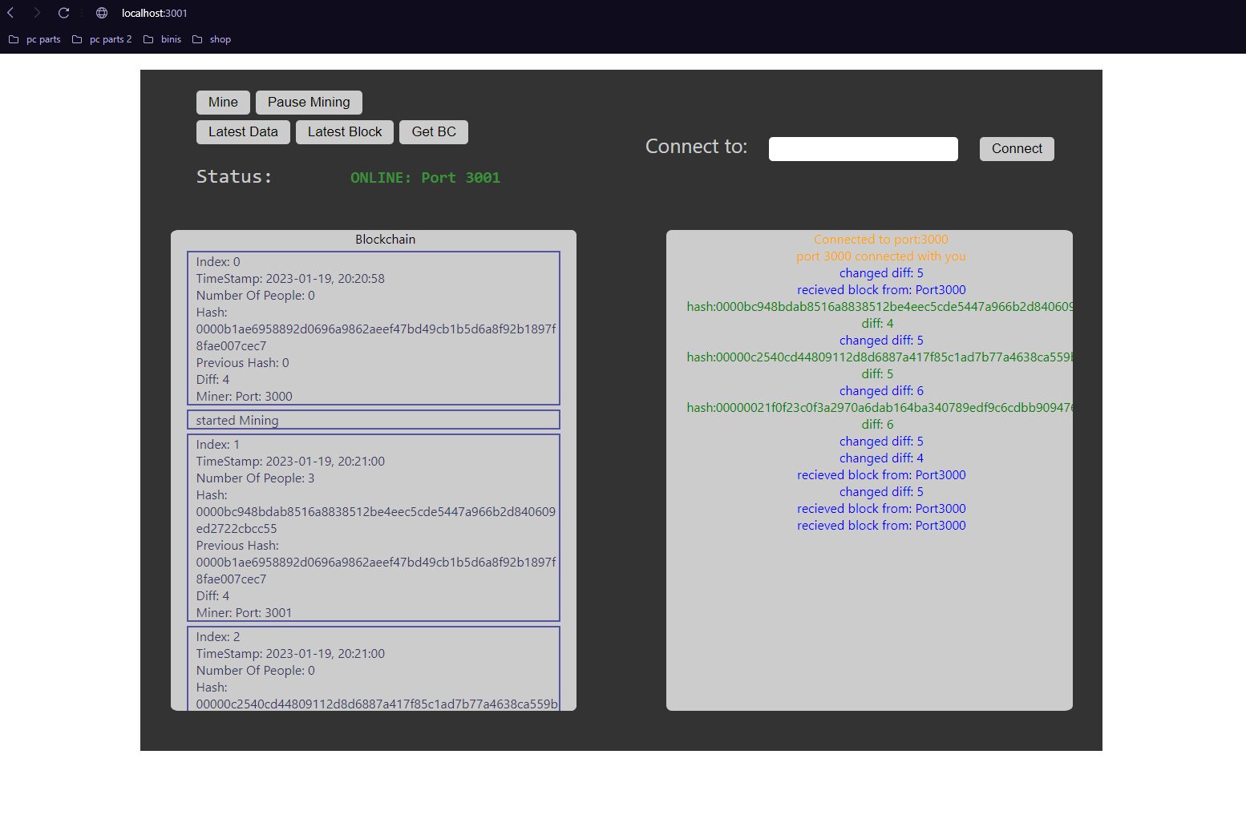
Spletna aplikacija za vizualizacijo podatkov
Povezava z drugimi odjemalci
Prikaz trenutne verige
Sprejemanje novih blokov
Sprememba težavnosti

Slide 16
Spletna storitev
Trije api klici, ki vrnejo podatke v json obliki
Izpis celotne verige (GET /blockchain)
Izpis zadnjega bloka (GET /lastBlock)
Izpis zadnjega podatka števila ljudi v restavraciji (GET /latestData)

